Slide 1
La plataforma Arduino: Más allá del AVR.
Presentado por Joksan Alvarado.

Slide 2
Recordemos qué es Arduino.
La plataforma consiste principalmente de 2 componentes: El de hardware, que son las tarjetas electrónicas y el de software que es el entorno integrado de desarrollo (IDE) mas sus librerías.
Arduino deriva de una plataforma conocida como Wiring, la cual deriva a su vez de Processing.

Slide 3
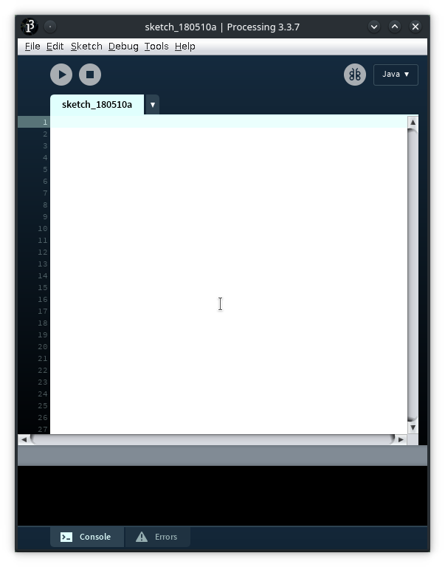
Recordemos qué es Arduino.
Processing es el proyecto original, y está ideado para ejecutar aplicaciones gráficas, empleando Java como lenguaje de plataforma.

Slide 4

Recordemos qué es Arduino.
Wiring agregó el concepto de las tarjetas electrónicas, siendo programadas con una API similar a Processing. Para ello, Wiring portea la API de Processing a C++, ya que no es posible usar Java directamente en ellas.

Slide 5
Recordemos qué es Arduino.
El “lenguaje” de Arduino por tanto, es en realidad C++, pero se acompaña de un conjunto de librerías que abstraen el hardware e implementan rutinas de software útiles, lo que le da su “toque especial” al entorno de desarrollo.
En términos técnicos, el software de Arduino es un IDE que incluye un framework para programar sistemas embebidos.

Slide 6
Plataforma AVR.
Arduino inicia con la plataforma de microcontrolador AVR de Atmel (hoy día Microchip), al igual que Wiring.
Uno de los aspectos más sobresalientes del AVR es que su cadena de compilación, a diferencia de otros microcontroladores de otras marcas, es totalmente abierta y basada en GCC.
Esta cadena de compilador, llamada gcc-avr, soporta C y C++.

Slide 7
Más allá del AVR.
Hoy día Arduino ha migrado a una gran cantidad de plataformas de microcontrolador, abordando literalmente decenas de plataformas y marcas.
Aunque suene poco creíble el framework de Arduino se puede usar en dispositivos que no son microcontroladores, como computadoras de una placa y tarjetas de lógica programable.

Slide 8
Plataforma ARM.
Es la segunda plataforma más común del Arduino, después del AVR.
El framework de Arduino ha sido porteado a múltiples microcontroladores de diferentes marcas.
Todas la serie ARM Cortex M está de alguna forma representada por más de una tarjeta de Arduino, sea oficial o de terceros, incluyendo M0+, M3, M4 y posiblemente hasta M7.

Slide 9
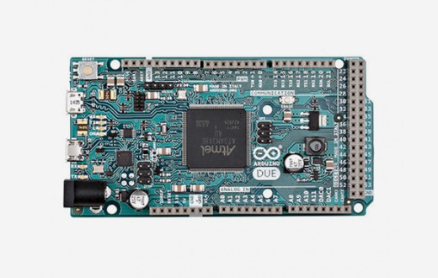
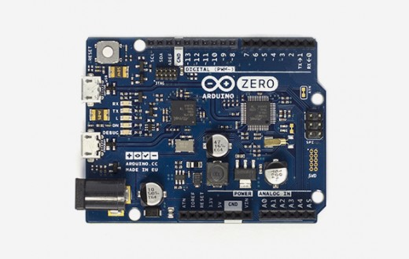
Plataforma ARM – Oficiales.
Arduino Due basada en el ATSAM3X8E (ARM Cortex M3).
Arduino Zero, basada en el ATSAMD21G18 (ARM Cortex M0+).

Slide 10
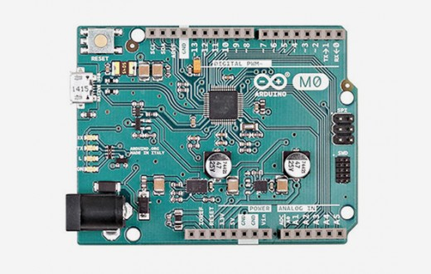
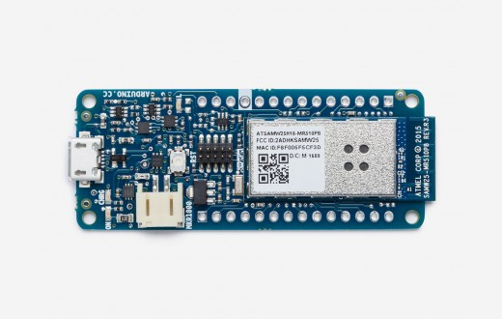
Plataforma ARM – Oficiales.
Arduino M0, basada en ATSAMD21G18.
Arduino MKR1000, basada en ATSAMW25, que contiene un SAMD21 y un WINC1500 (WiFi).

Slide 11
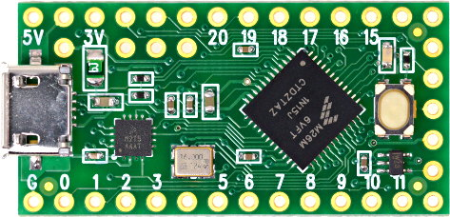
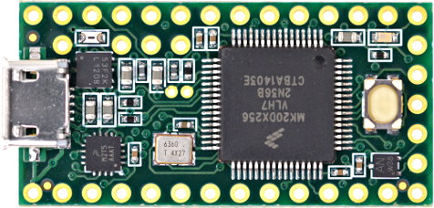
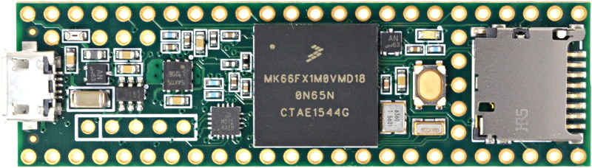
Plataforma ARM - PJRC.
Teensy LC, basada en MKL26Z64 (ARM Cortex M0+).
Teensy 3.2, basada en MK20DX256 (ARM Cortex M4).
Teensy 3.6, basada en MK66FX1M0 (ARM Cortex M4F).

Slide 12
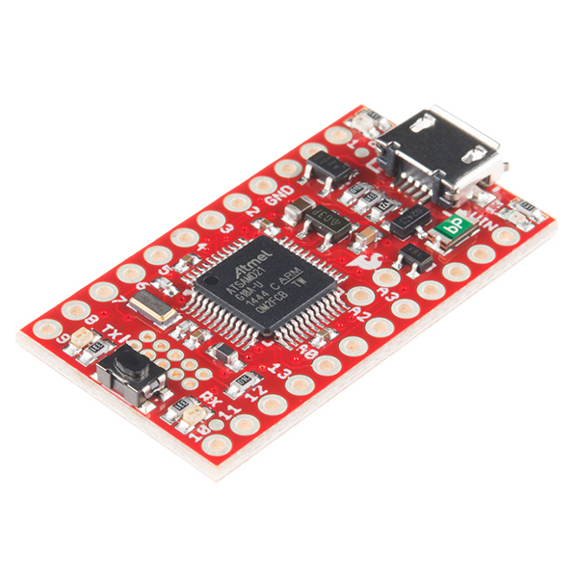
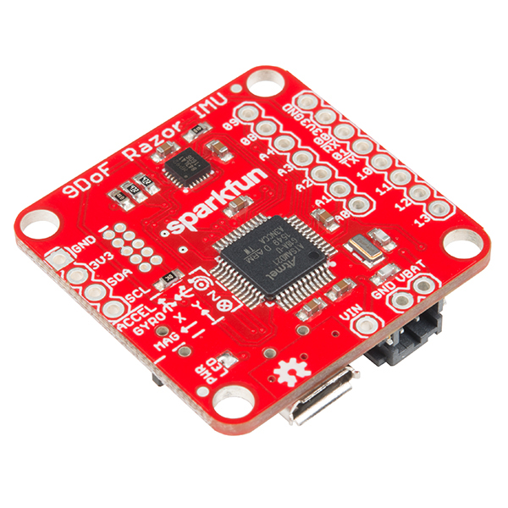
Plataforma ARM – SparkFun.
SAMD21 mini breakout, basada en el ATSAMD21G18.
9DoF Razor IMU M0, basada en el ATSAMD21G18.

Slide 13
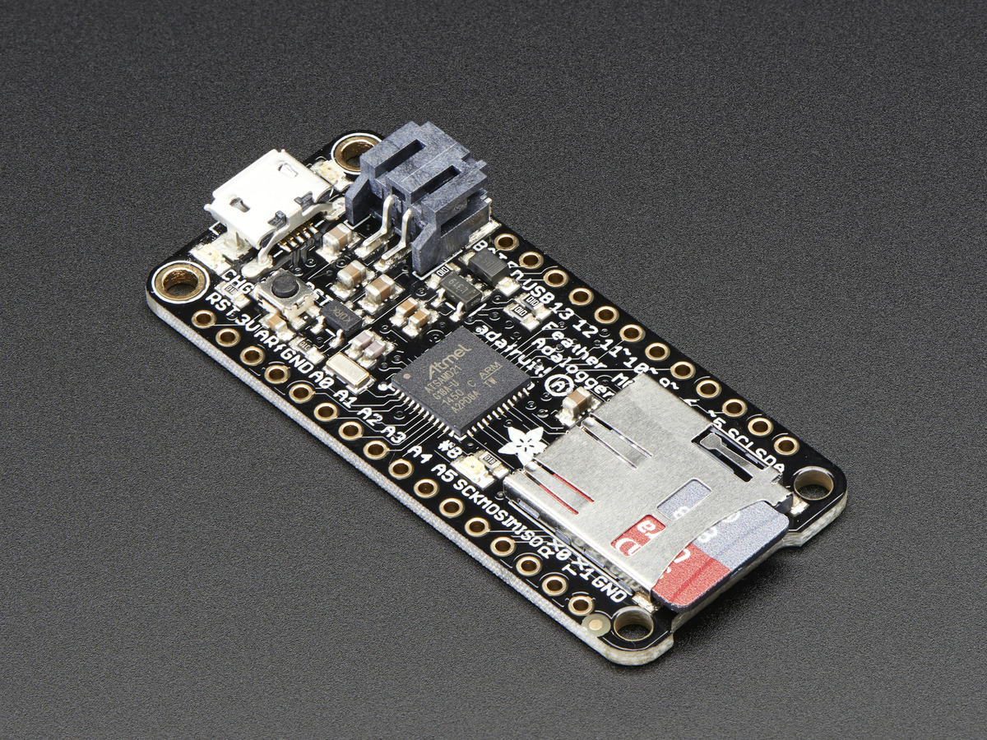
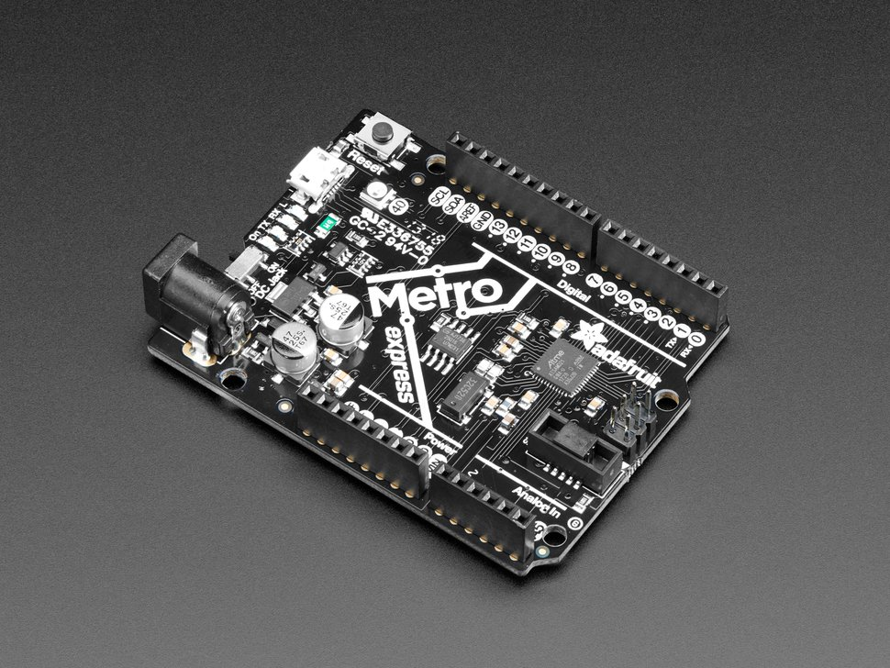
Plataforma ARM – Adafruit.
Feather M0 Adalogger, basada en SAMD21G18.
METRO M0 Express, basada en SAMD21G18.

Slide 14
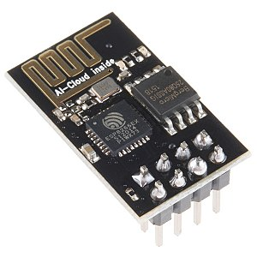
Plataforma Xtensa L106 de Tensilica.
Aparece en 2014, bajo la forma del módulo ESP-01 ensamblado por Ai-Thinker, que contiene el ahora famoso chip dentro de la comunidad de makers, el ESP8266, que es fabricado por Espressif.
Módulo ESP-01, basado en ESP8266.

Slide 15
Plataforma Xtensa L106 de Tensilica.
El módulo aparece como una solución de conectividad WiFi para sistemas embebidos, usando una interfaz serie y comandos AT.
Su extremadamente bajo costo (menos de $10.00 el módulo completo), lo hizo altamente atractivo a la comunidad de makers, que hicieron ingeniería inversa sobre él.
Espressif liberó las especificaciones del chip y hoy día se cuenta con múltiples plataformas de desarrollo, entre ellas Arduino.

Slide 16
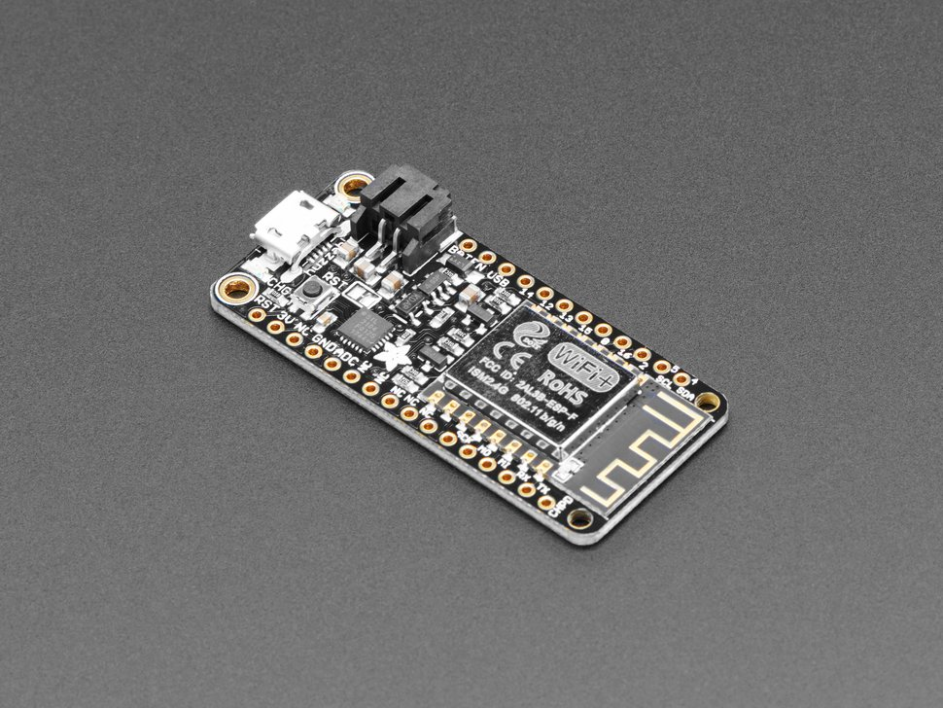
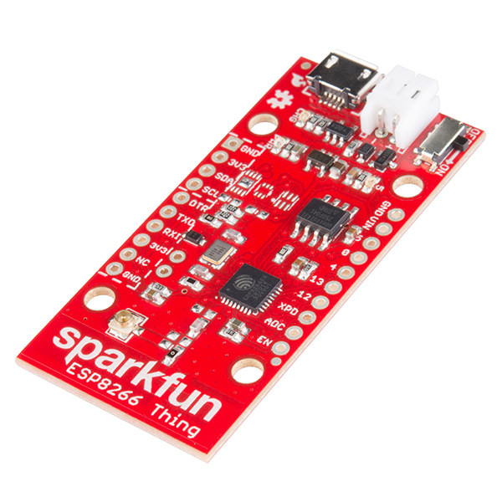
Plataforma Xtensa L106 de Tensilica.
Adafruit Feather HUZZAH, basada en el ESP-12/ESP8266.
SparkFun ESP8266 Thing, basada en el ESP8266.

Slide 17
Plataforma Xtensa LX6 de Tensilica.
El ESP32 surge como la mejoría natural por parte de Espressif para el ESP8266, que mejora las prestaciones del mismo en muchos sentidos.
Ofrece mucha mas memoria, velocidad y un radio Bluetooth v4, así como una cubierta mas densa (más pines).

Slide 18
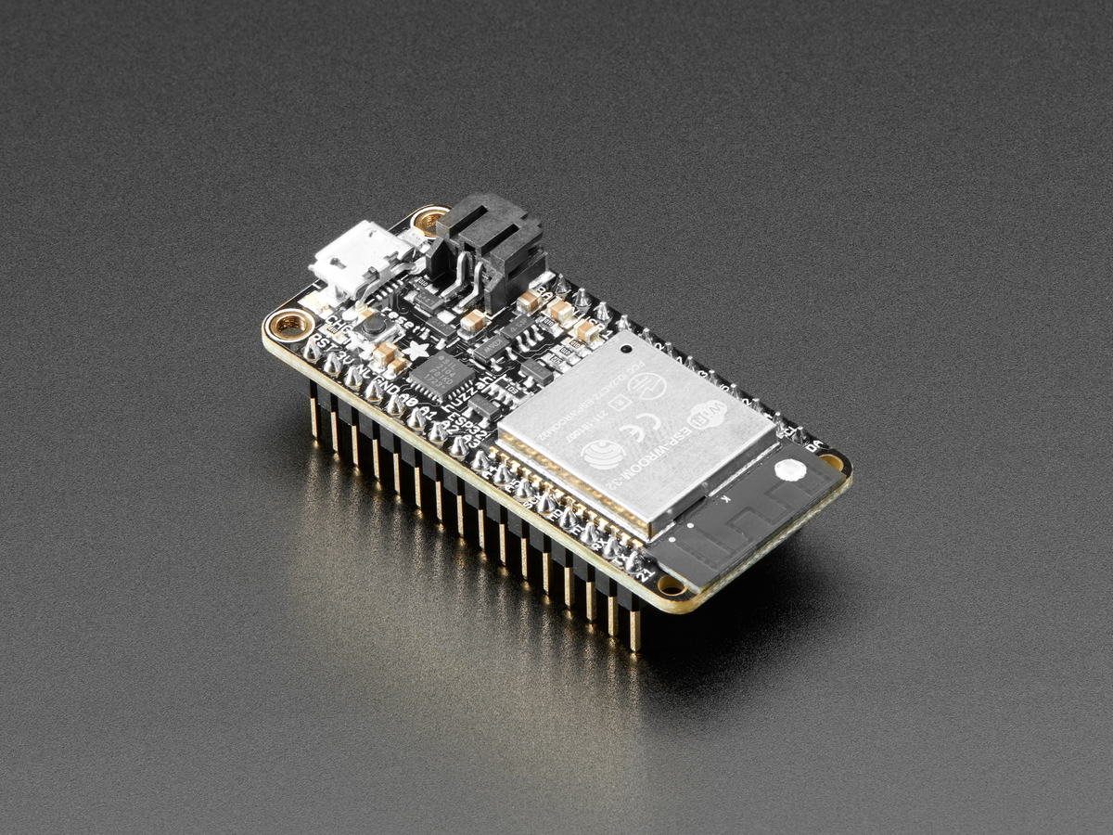
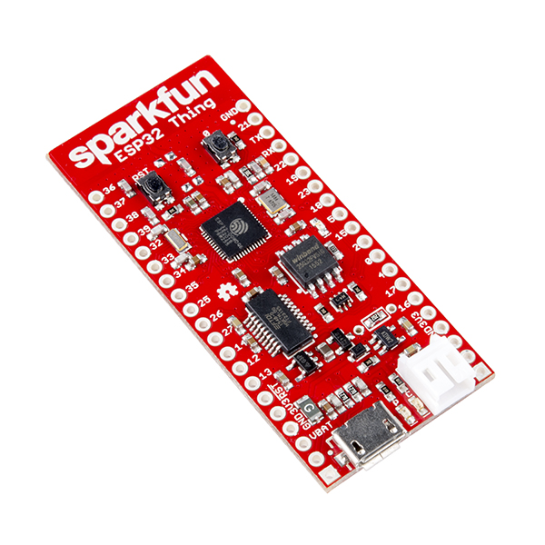
Plataforma Xtensa LX6 de Tensilica.
Adafruit HUZZAH32, basada en ESP32.
SparkFun ESP32 Thing, basada en ESP32.

Slide 19
Plataforma All Winner, pcDuino.
Se trata de una computadora de una sola placa (Single Board Computer ó SBC) que se puede programar mediante el framework de Arduino.
La necesidad de más poder de computo para los sketches más demandantes ha sido la motivación principal de linksprite para su desarrollo.
Corre principalmente Linux con varias distribuciones como opción. Es muy similar a la Raspberry Pi en este sentido.

Slide 20
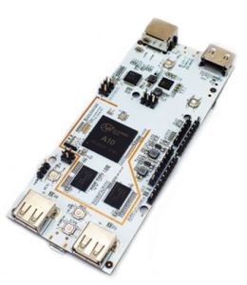
Plataforma All Winner, pcDuino.
Tiene instalado por defecto una copia de Arduino IDE.
Al conectarle teclado, mouse y monitor, se vuelve esencialmente un Arduino que se programa solo, sin una PC separada.
pcDuino V1, basada en AllWinner A10.

Slide 21
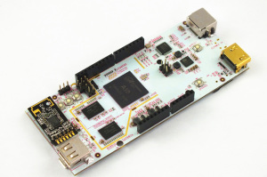
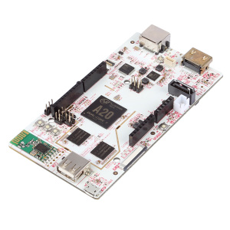
Plataforma All Winner, pcDuino.
PcDuino2, basada en All Winner A10.
PcDuino3B, basada en All Winner A20 (dual core).

Slide 22
Plataforma Raspberry Pi.
Es bien sabido que Arduino y Raspberry Pi son dos proyectos open source de carácter sumamente diferente, y que si bien la Raspberry Pi se puede programar en C++, a la fecha no ha habido esfuerzos significativos por portear el framework de Arduino a esta plataforma.
Sin embargo, el proyecto original, Processing, ha agregado soporte de entradas y salidas para la Raspberry Pi.

Slide 23
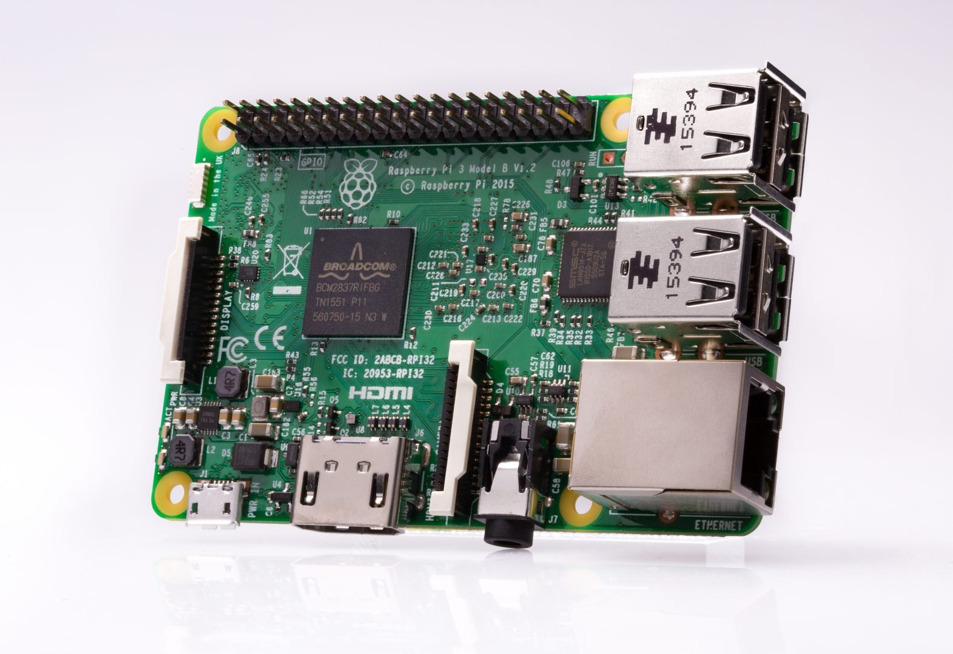
Plataforma Raspberry Pi.
Si bien el framework de Processing y Arduino se parecen a nivel de estilo de codificación, no son totalmente idénticos, por el hecho que Processing corre sobre Java y no C++ como Arduino.
Raspberry Pi 3, basada en Broadcom BCM2837.

Slide 24
Ejemplo de Processing: Blink.
import processing.io.*;
boolean ledOn = false;
void setup() {
GPIO.pinMode(4, GPIO.OUTPUT);
//On the Raspberry Pi, GPIO 4
//is pin 7 on the pin header,
//located on the fourth row,
//above one of the ground pins
frameRate(0.5);
}
void draw() {
ledOn = !ledOn;
if (ledOn) {
GPIO.digitalWrite(4, GPIO.LOW);
fill(204);
} else {
GPIO.digitalWrite(4,GPIO.HIGH);
fill(255);
}
stroke(255);
ellipse(width/2, height/2,
width*0.75, height*0.75);
}

Slide 25
Plataforma Papilio FPGA.
Los dispositivos de lógica programable son chips que se pueden reconfigurar para llevar a cabo diferentes funciones lógicas digitales.
La forma en que un FPGA (Field Programmable Gate Array, un tipo de dispositivo de lógica programable) se configura, involucra la realización de conexiones internas y la implementación de bloques de lógica arbitrarios.

Slide 26
Plataforma Papilio FPGA.
Esencialmente, un FPGA es un circuito digital “plástico” o “mutable”, cuya operación intrínseca la define el usuario.
Son dispositivos altamente densos, capaces de albergar un gran número de funciones lógicas como compuertas, flip-flops, multiplexores, contadores, sumadores, etc.
Su densidad es tal, que es posible construir un procesador completo dentro de estos chips, siendo posible definir computadoras a la medida con las funciones que el usuario desee.

Slide 27
Plataforma Papilio FPGA.
Jack Gasset creó la plataforma papilio con el fin de facilitar el aprendizaje de estos dispositivos, con la ayuda de otros autores que le ayudaron a crear los Soft Cores (procesadores implementados dentro de los FPGA).
La plataforma cuenta con 2 núcleos diferentes: un clon del AVR de 8 bits y ZPU, que es un procesador de 32 bits basado en pilas.

Slide 28
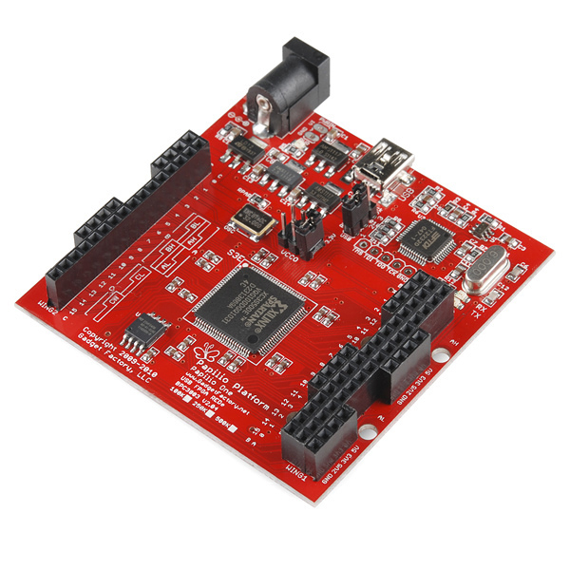
Plataforma Papilio FPGA.
Una papilio es básicamente un Arduino reconfigurable a nivel de hardware como pines de I/O, canales de PWM, etc.
Vienen con una versión modificada de Arduino IDE.
Papilio One, basada en Spartan 3E.

Slide 29
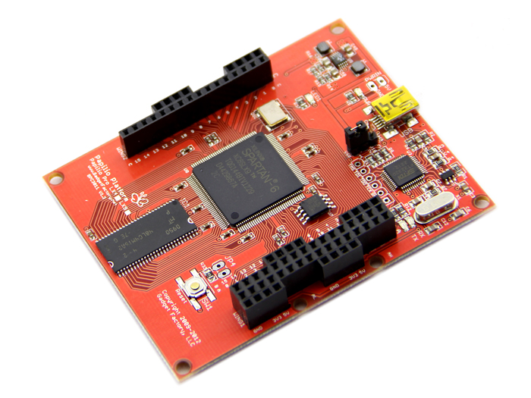
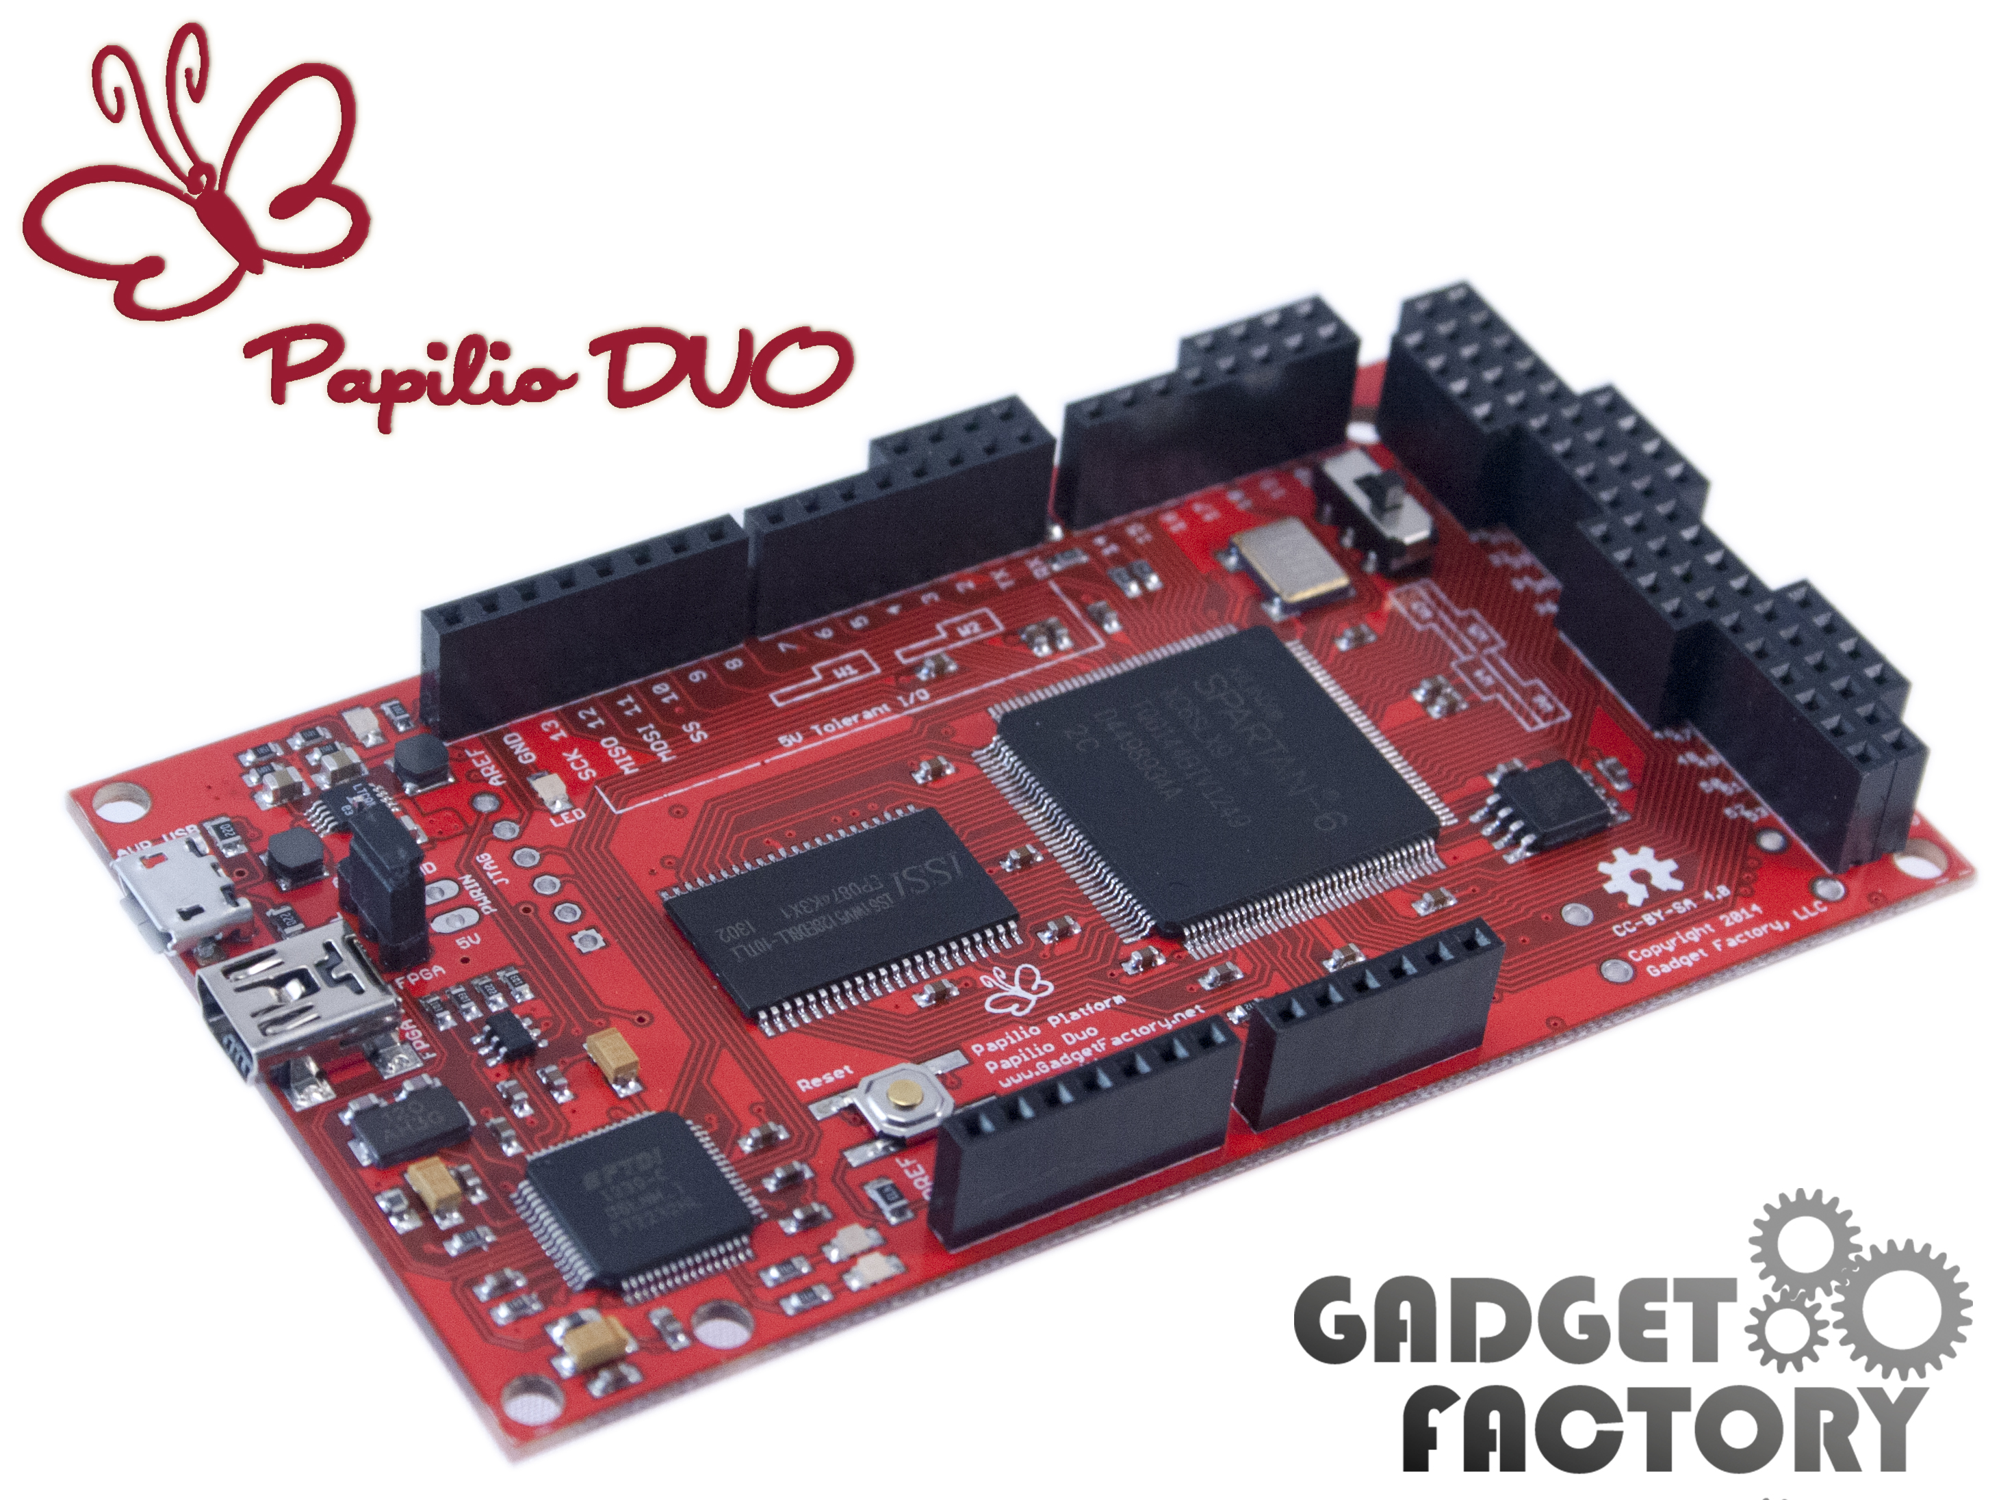
Plataforma Papilio FPGA.
Papilio Pro, basada en Spartan 6.
Papilio Duo, basada en Spartan 6 y ATMega32u4.

Slide 30
Enlaces.
Arduino oficial: https://www.arduino.cc
PJRC (teensy): https://www.pjrc.com
Sparkfun electronics: https://www.sparkfun.com
Adafruit industries: https://www.adafruit.com
Soporte de Arduino para ESP8266: https://github.com/esp8266/Arduino
Soporte de Arduino para ESP32: https://github.com/espressif/arduino-esp32

Slide 31
Enlaces.
Linksprite (pcDuino): http://www.linksprite.com/linksprite-pcduino
Fundación de Raspberry Pi: https://www.raspberrypi.org
Processing: https://processing.org
Wiring: http://wiring.org.co
Gadget Factory (papilio): http://store.gadgetfactory.net (tienda), http://papilio.cc (wiki).

